Slide 1

Accessible and Adjacent Region to the Frontier- AARF 2.0
LabInn VI Call
ROMA 26 FEBBRAIO 2018
INAUGURAZIONE DEL NUOVO LABORATORIO DELL’INNOVAZIONE
GIORGIO ALLEVA
ID 163
Referente: Gianluigi Salvucci
salvucci@istat.it

Slide 2

Il gruppo
Il gruppo di ricerca si compone di:
Gianluigi Salvucci (Referente, DIAE-DCAT-ATA)
Armando d’Aniello (DIRM-DCME-MEC)
Raffaella Chiocchini (DIAE-DCAT-ATA)
Tiziana Clary (DIAE-DCAT-ATA)
Rossella Molinaro, (DIAE-DCAT-ATA)
Giuseppe Muti (Università degli studi dell'Insubria)
LABINN VI CALL
Titolo progetto:
Accessible and Adjacent Region to the Frontier- AARF 2.0

Slide 3
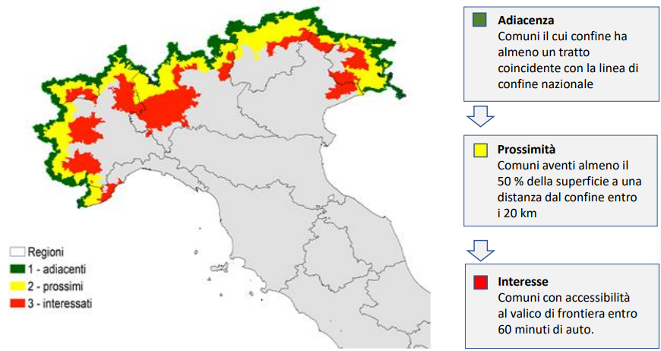
Contesto di riferimento
Il progetto AARF 2.0 prosegue e amplia il lavoro avviato con RALF, che ha introdotto una nuova partizione territoriale basata su contiguità, prossimità alla frontiera e tempi di accessibilità.
LABINN VI CALL
Titolo progetto:
Accessible and Adjacent Region to the Frontier- AARF 2.0
L’interesse mostrato da INSEE nel quadro di Observ’Alp conferma la rilevanza internazionale dell’approccio, rendendo necessaria un’estensione delle analisi ai due versanti della frontiera.
1

Slide 4
Obiettivi specifici del progetto
Consolidare e aggiornare la definizione della Regione Accessibile e Limitrofa alla Frontiera (RALF).
Integrare grafi open (OSM) e tempi di percorrenza realistici (OSRM) per migliorare la misura dell’accessibilità.
Estendere l’area delimitata includendo anche i comuni esteri limitrofi alla frontiera.
Rafforzare la base informativa per il supporto alle politiche pubbliche nei territori transfrontalieri.
LABINN VI CALL
Titolo progetto:
Accessible and Adjacent Region to the Frontier- AARF 2.0
2

Slide 5
Metodologia
L’analisi integra i criteri già adottati nel primo progetto (contiguità, buffer 20 km, isocrone 60 min) con l’uso dei grafi OpenStreetMap e delle API OSRM per misurare l’accessibilità reale ai valichi.
Verranno inclusi i comuni italiani ed esteri adiacenti alla frontiera, quelli con più del 50% della superficie entro 10 km e quelli che raggiungono un valico entro 30-60-120 minuti di percorrenza, calcolando le rispettive isocrone dai valichi di frontiera.
LABINN VI CALL
Titolo progetto:
Accessible and Adjacent Region to the Frontier- AARF 2.0
3

Slide 6
Output e vantaggi attesi
Aggiornamento e ampliamento della delimitazione RALF includendo anche i comuni esteri.
Migliore capacità di osservare e interpretare le dinamiche socioeconomiche dei territori transfrontalieri.
Produzione di indicatori territoriali aggiornati per il supporto alle politiche pubbliche.
Rafforzamento della cooperazione statistica internazionale, in continuità con l’esperienza Observ’Alp.
LABINN VI CALL
Titolo progetto:
Accessible and Adjacent Region to the Frontier- AARF 2.0
4

